Slide 1
Равномерное движение. Скорость. Единицы скорости
7 класс
Парабкович Л.А.

Slide 2
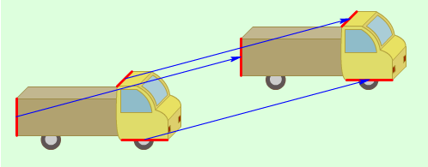
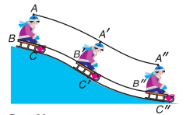
Поступательное движение - Движение, при котором все точки тела описывают одинаковые по форме и равные по длине траектории

Slide 3
Как определить, какой путь пройдет тело при движении за данный промежуток времени?

Slide 4
Равномерное Движение - это движение, при котором тело за любые равные промежутки времени проходит равные пути
Скорость равномерного прямолинейного движения есть физическая величина, равная отношению пути, пройденного телом, к промежутку времени
Единицы измерения: м/с (метр на секунду)

Slide 5
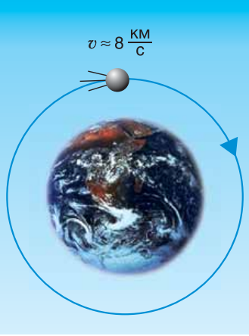
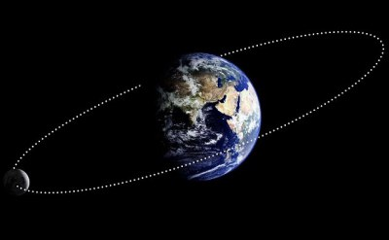
равномерное прямолинейное движение — это движение по прямой с постоянной скоростью.

Slide 6
Домашнее задание: § 16

